Slide 1
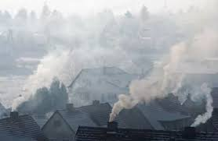
Wielki smog londyński 1952
5-9 grudnia 1952 r.
Inwersja, zimno i mgła
Zmarło 12.000 osób
Zmarło 4.000 osób z powodu niewydolności oddechowej

Slide 2
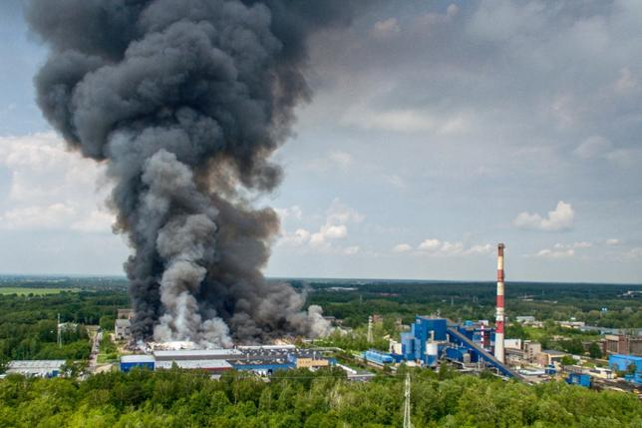
Czy jakość powietrza jest obojętna dla zdrowia mieszkańców kujaw i pomorza?
Janusz Kowalewski
Sejmik województwa kujawsko pomorskiego
18 marca 2024 r.

Slide 3
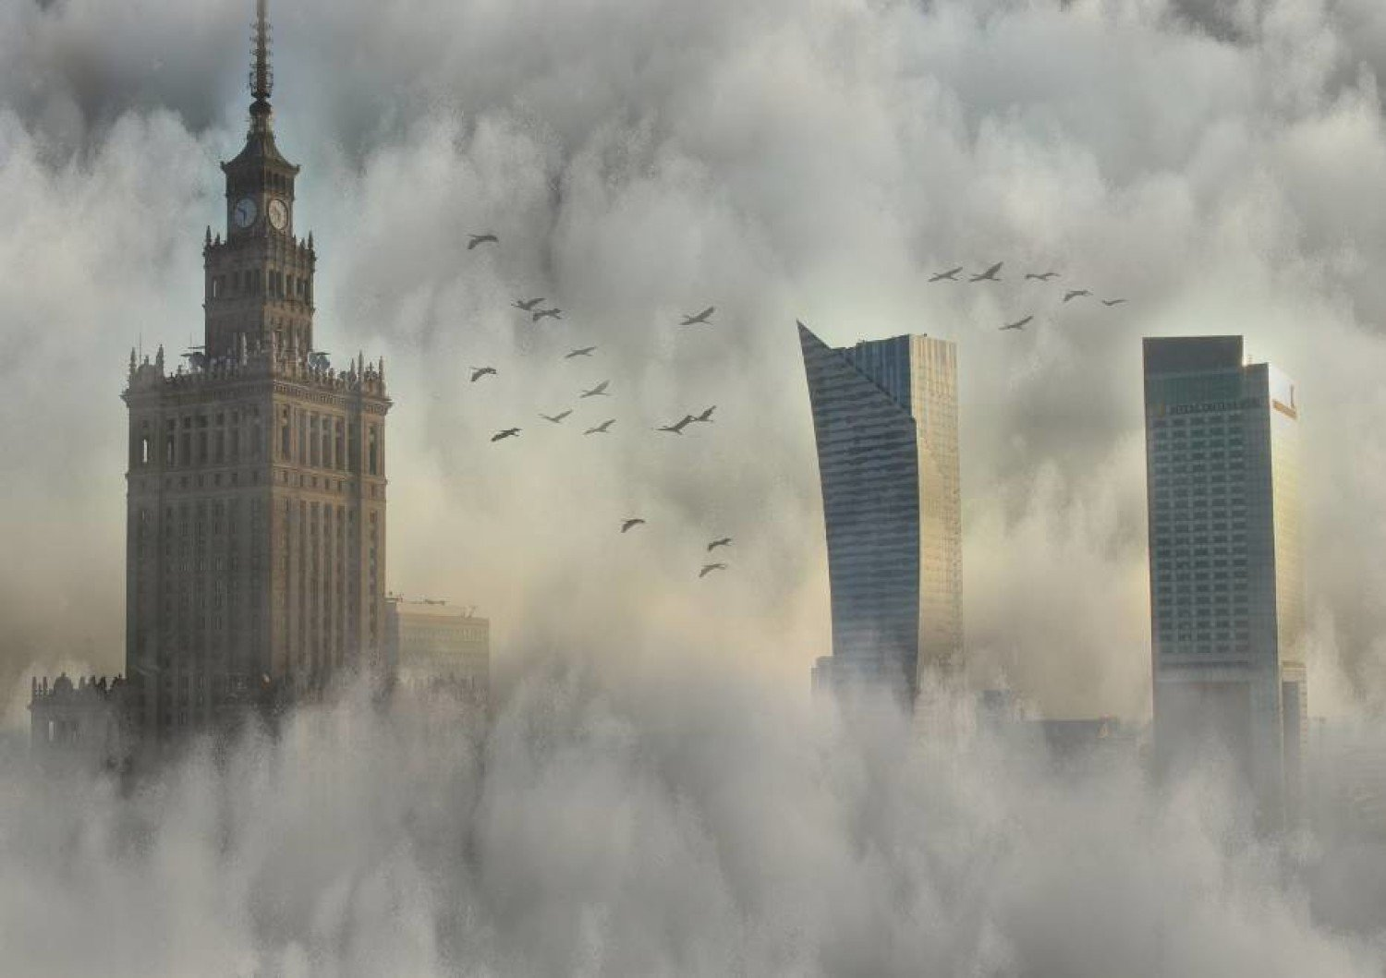
Modyfikowalne czynniki zgonu wg WHO
Nadciśnienie tętnicze
Palenie tytoniu
Poziom cholesterolu we krwi
Poziom glukozy we krwi
Narażenie na pyły PM_{2,5}

Slide 4
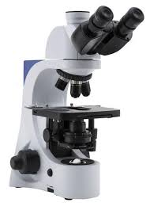
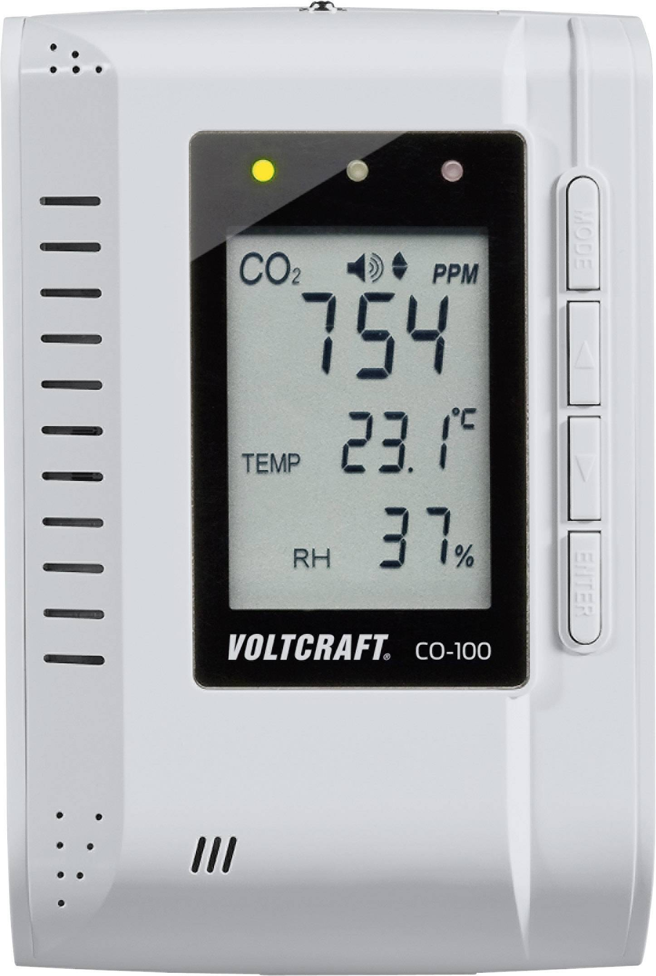
Skład Podstawowych zanieczyszczeń powietrza
Cząstki stałe – pyły PM (particulate matter)
- PM₁₀ , PM_{2,5} Produkty spalania (Nitrozaminy, pash, metale ciężkie i inn).
Gazy – so₂, No₂, Co , 0₃ , benzopireny, metale ciężkie
Aerozole !!!
Indywidualne spalanie paliw stałych w sektorze komunalno-bytowym – polska
> 51% PM₁₀
> 44% PM_{2,5}
> 94% benzopirenu

Slide 6
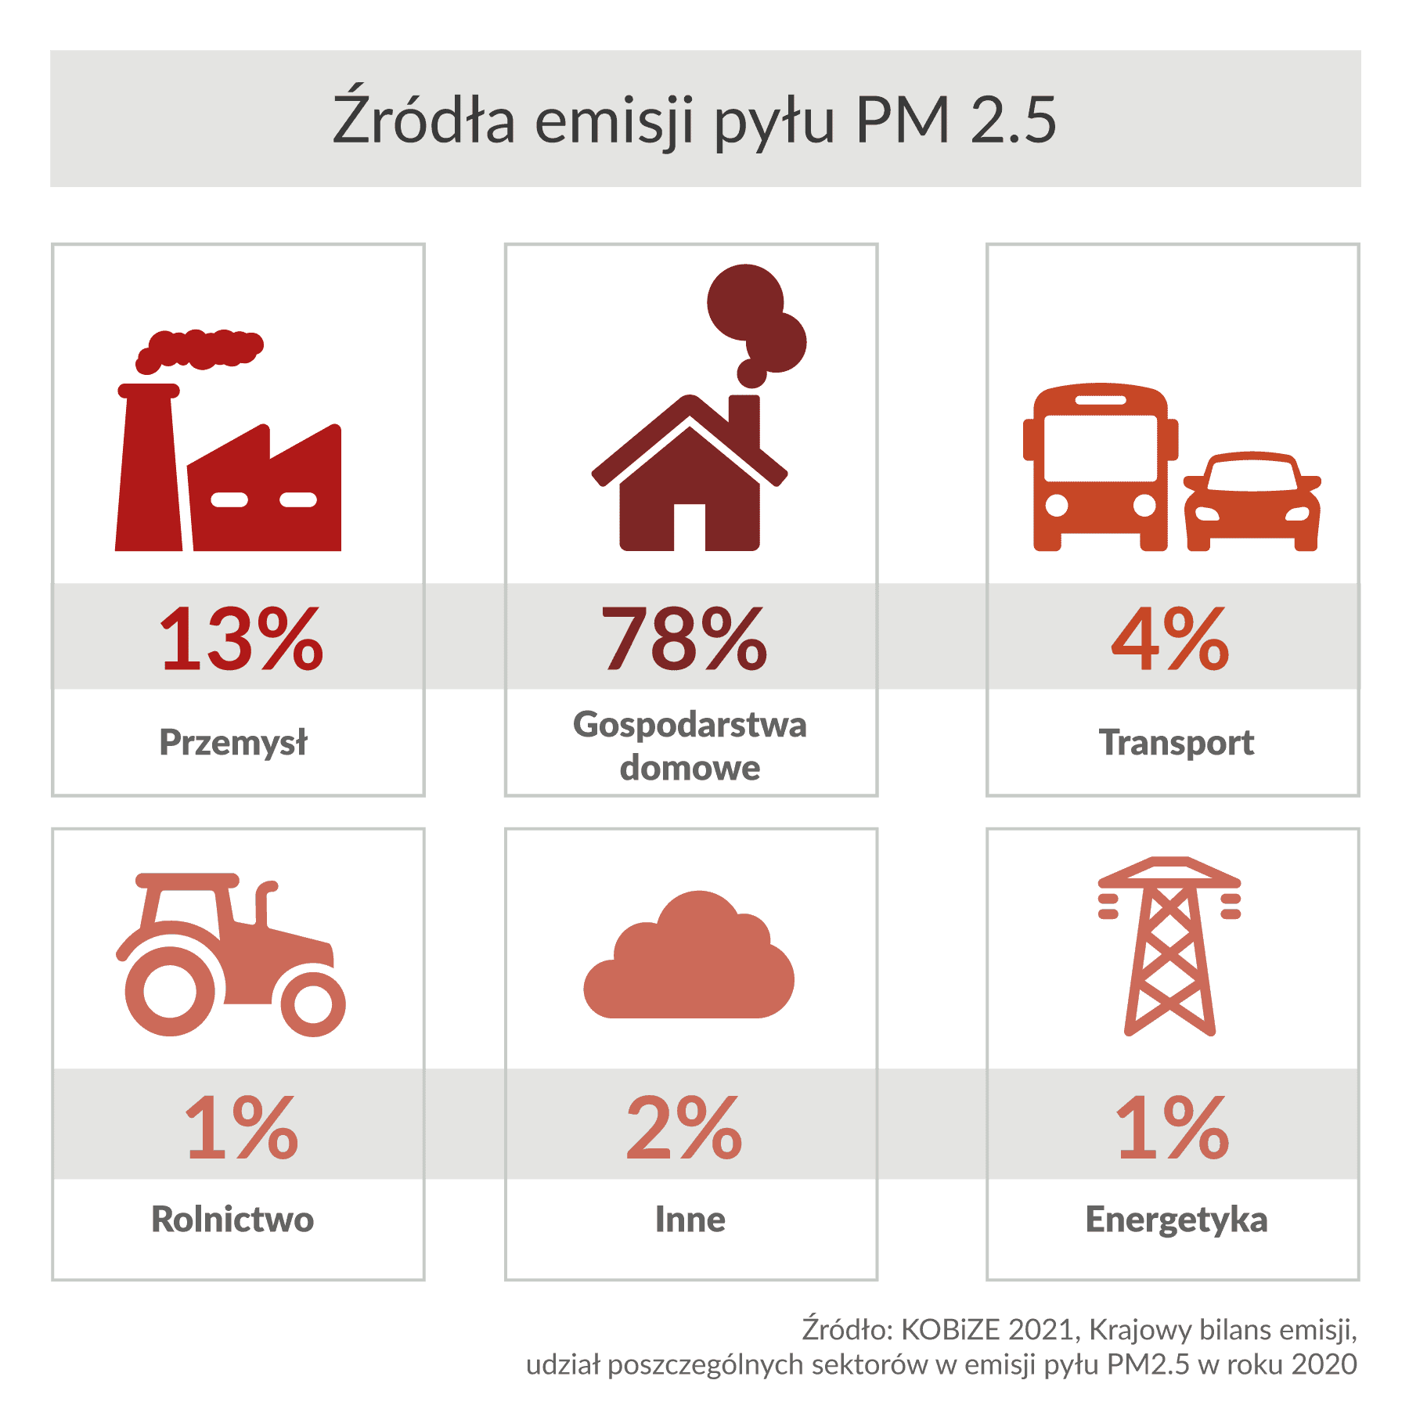

Slide 7
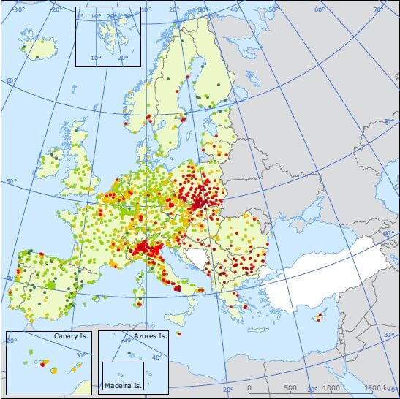

Slide 8
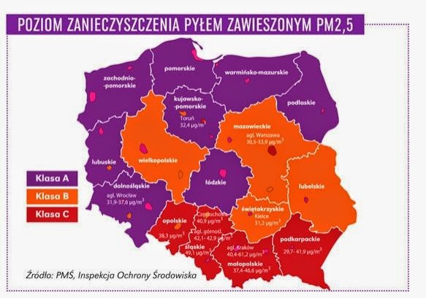
Cząstki stałe pm 2,5

Slide 9
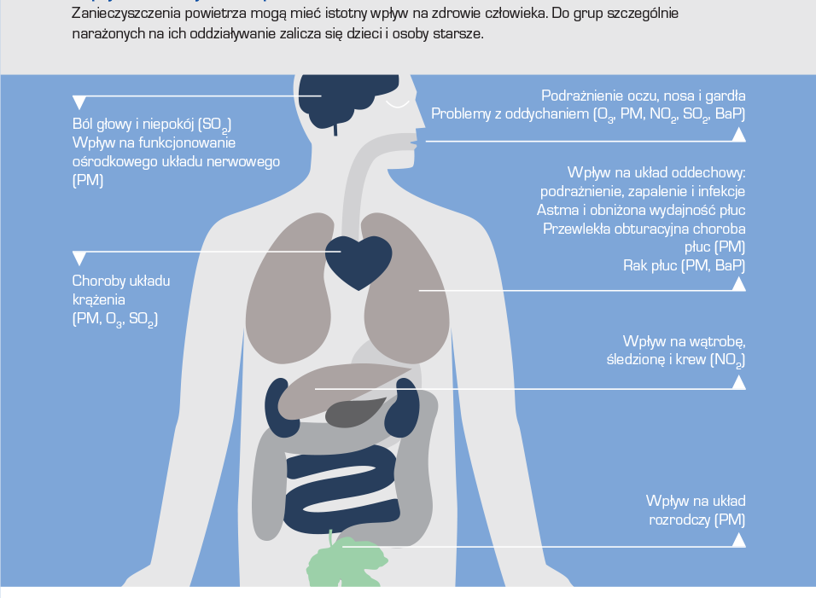

Slide 10
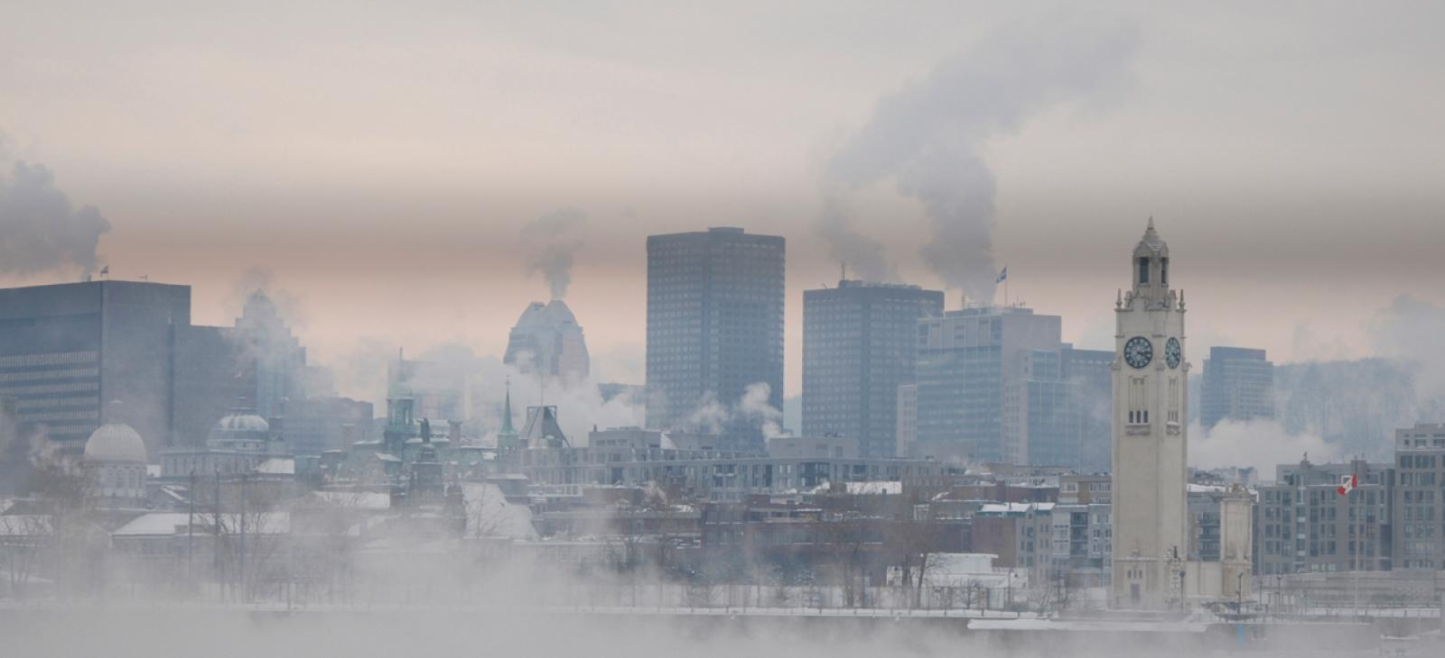
Zagrożenia zdrowotne związane z zanieczyszczeniem powietrza
1. Alergie (katar sienny, zapalenie spojówek),
2. Astma (zaostrzenie procesu)
3. Przewlekłe zapalenie oskrzeli (zaostrzenie procesu)
4. Przewlekła obturacyjna choroba płuc – pochp (zaostrzenie procesu)
5. Choroby układu krążenia (zawał, zatorowość, udar, arytmie)
6. Zaburzenia rozwoju płodu (poronienia, niska waga, wcześniactwo).
7. Nowotwory

Slide 11
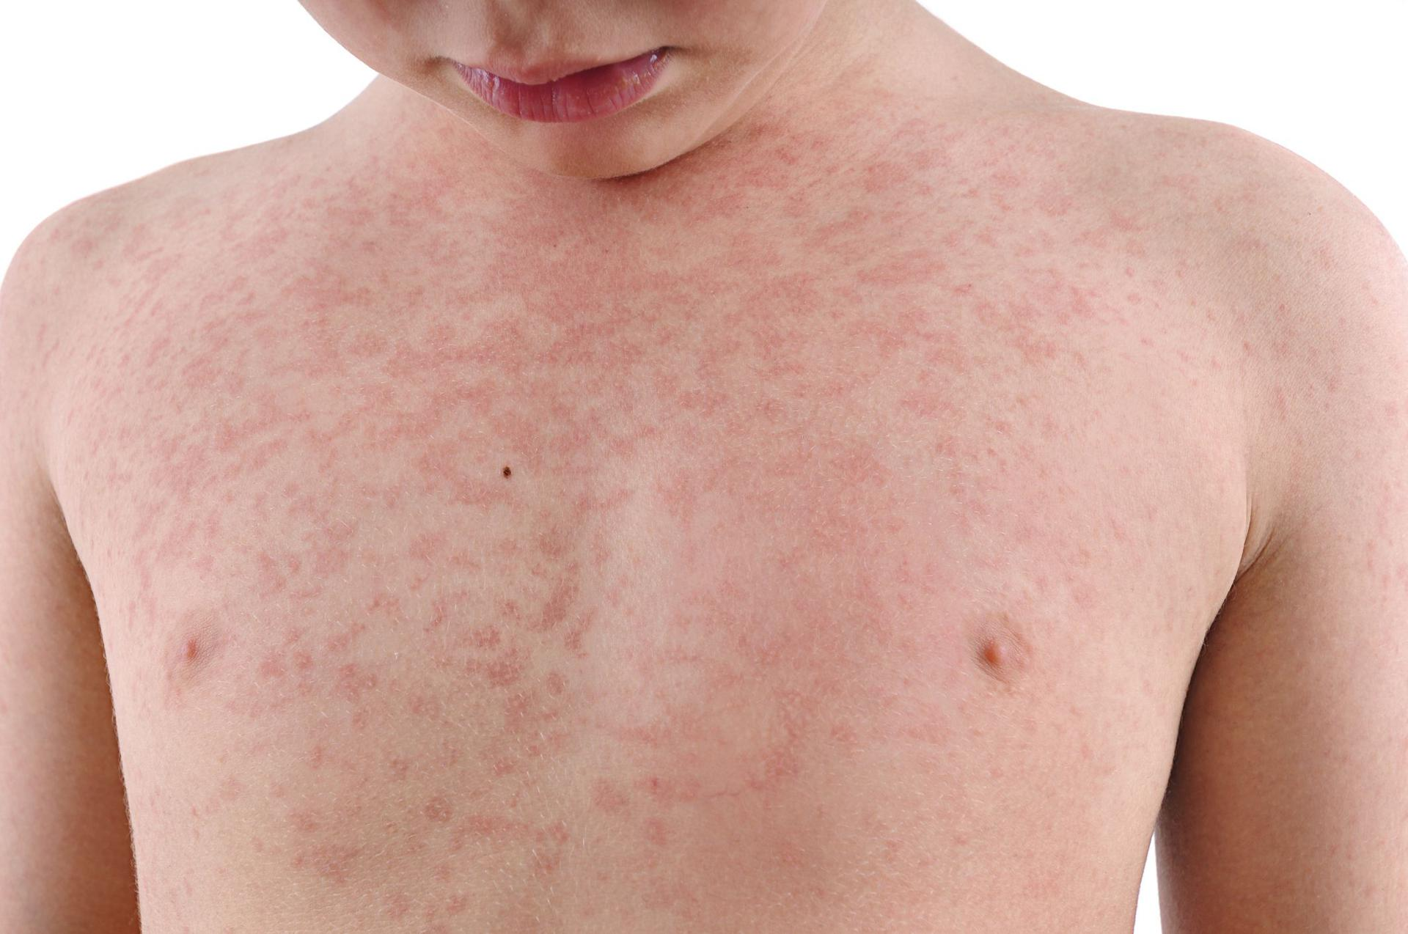
Alergie i układ oddechowy
Dwukrotny wzrost częstości chorób atopowych w ciągu 10 lat.
No₂, So₂, O₃, PM₁₀, PM_{2,5}.
Uszkodzenie śluzówki dróg oddechowych.
Katar, kichanie, kaszel, duszność.
Połowa młodzieży mieszkającej w Krakowie to alergicy.
Zaburzenia rozwoju płuc u dzieci

Slide 12
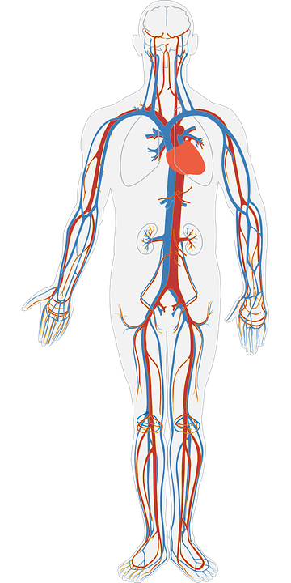
Mechanizm działania na układ krążenia
Pył – aerozol – nośnik metali ciężkich i benzopirenu
Przenikanie do płuc, układu krążenia i każdej komórki organizmu
1. Odczyn zapalny w naczyniach, Obkurczenie naczyń
2. Przyspieszenie rozwoju miażdżycy (grubość blaszki, pękanie blaszki).
3. Bezpośrednie działanie toksyczne na serce
4. Zaburzenie regulacji układu autonomicznego serca i naczyń
J Am Heart Assoc 2018; May 30.
Int J Environ Res Public Health 2015;12:12924-40

Slide 13
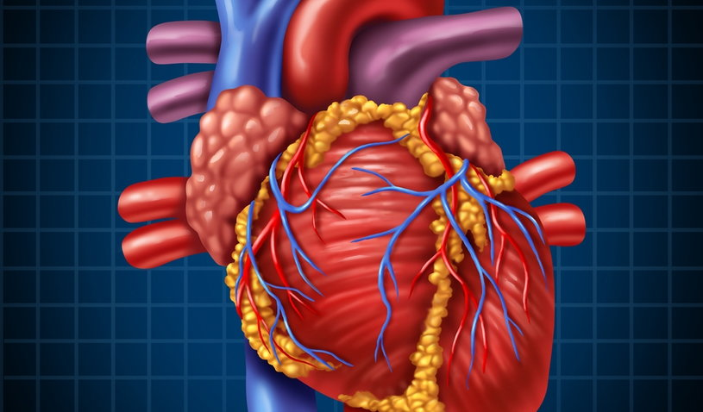
Efekt kliniczny zanieczyszczeń
Nadciśnienie tętnicze
Zaburzenia rytmu serca
Choroba niedokrwienna serca
Udar mózgu
Am J Cardiol 2017;120:753-58.

Slide 14
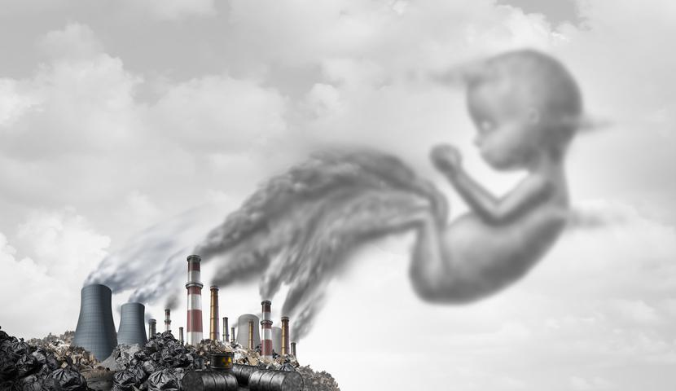
OdDziaływanie zanieczyszczeń na płód

Slide 15
ODdziaływanie zanieczyszczeń na płód
„European Respiratory Society”: drobinki pyłu w łożyskach, które pobrano od niepalących kobiet tuż po porodzie”,
We krwi pępowinowej średnio poziom adduktów (WWA-DNA) ^{[1]} był na podobnym poziomie jak u matek. Stężenie było w większości zależne od poziomu zanieczyszczeń w powietrzu atmosferycznym. Co oznacza, że zanieczyszczenia pokonują barierę łożyskową i dostają się do krwiobiegu płodu.
Z powodu szybkiego rozwoju płodu oraz braku w pełni wykształconych mechanizmów obronnych przed zagrożeniami środowiskowymi, dziecko rozwijające się w brzuchu matki jest w większym stopniu narażone na powikłania związane z ekspozycją na smog niż w innych okresach swojego życia.

Slide 16
Kraków: narażenie matek na PM_{2,5}
dzieci z zauważalnie niższą masą urodzeniową (średnio o 128 g),
mniejszy obwód główki (śr. o 0,3 cm)
mniejsza długość ciała (śr. o 0,9 cm). Wyniki obserwacji z Krakowa zgadzają się z wynikami badań prowadzonych na matkach w Nowym Yorku
niższa całkowita objętość płuc
częstsze zapalenia górnych i dolnych dróg oddechowych
u 5-7 latków obserwowano gorsze wyniki w nauce w porównaniu do rówieśników z innych miast

Slide 17
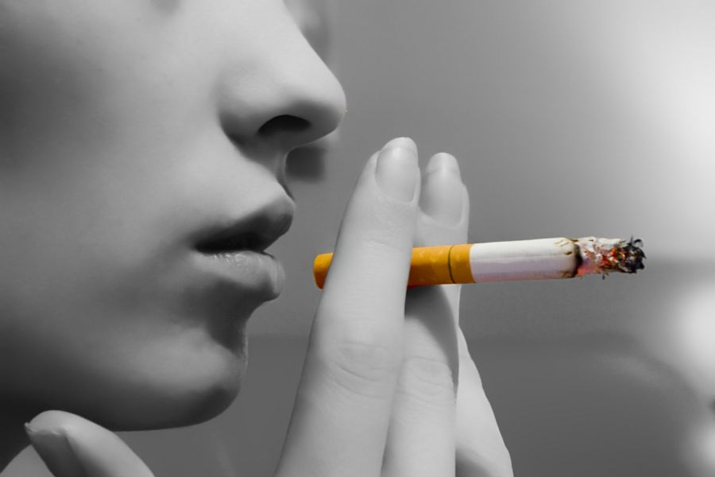
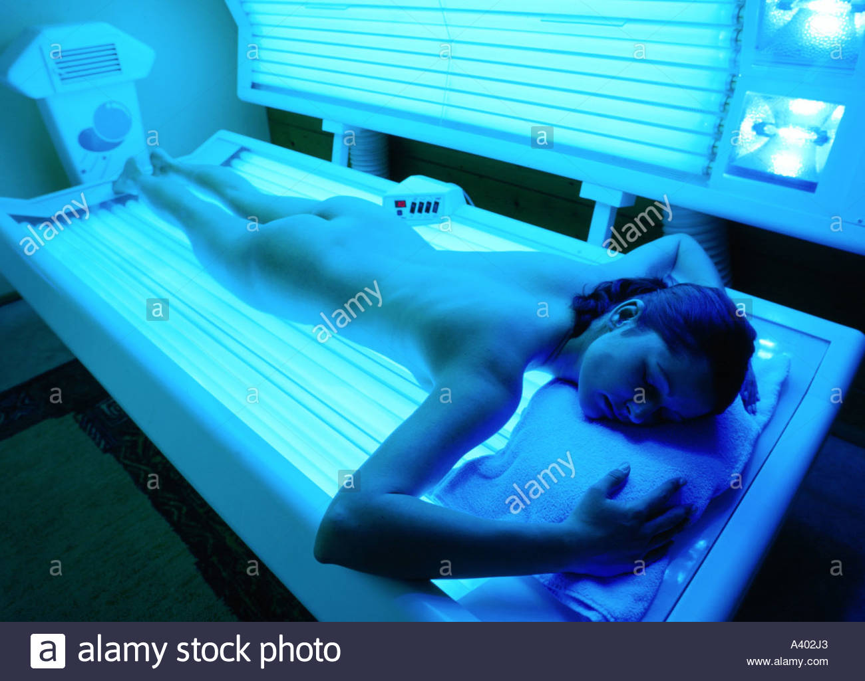
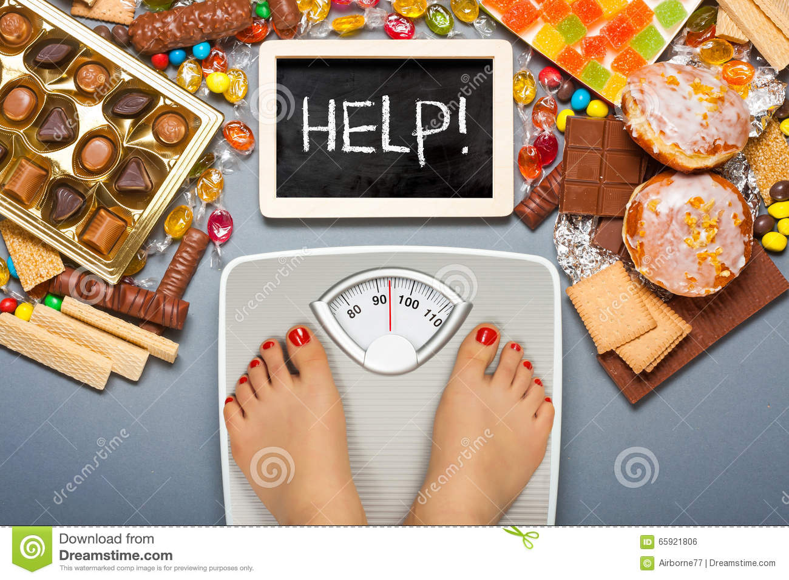
Przyczyny powstawania nowotworów
Czynniki genetyczne
Zakażenia wirusowe i bakteryjne
Narażenie na dym tytoniowy
Nadużywanie alkoholu
Niezdrowa dieta
Ekspozycja na słońce
Zanieczyszczone środowisko
Szkodliwe warunki pracy
(spawanie, azbest, chemikalia).

Slide 18
zgony z powodu raka płuca w 2017r. przypisane poszczególnym czynnikom
Palenie papierosów 1.190 (w tysiącach)
Zanieczyszczenie zewnętrzne PM 265
Narażenie na azbest 191
Dieta uboga w warzywa i owoce 185
Palenie bierne tytoniu 100
Narażenie na radon 88
zanieczyszczenia powietrza w domu 85
nt. Agency for research on cancer; 2016

Slide 19
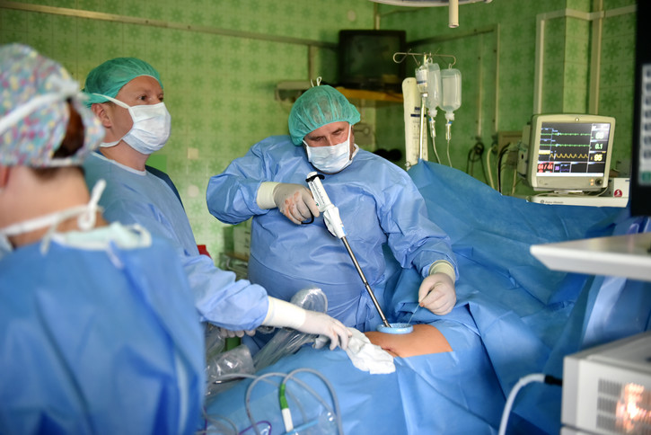
Air pollution affects lung cancer survival Thorax 2016; Oct. 71/10; 891-898.
Jak czystość powietrza wpływa na przeżycia chorych po leczeniu raka płuca?
352.053 chorych; lata 1988-2009; Kalifornia.
Uwzględniono uśredniony poziom zanieczyszczeń na danym terenie w poszczególnych latach, całkowitą umieralność, typ raka płuca i jego zaawansowanie.
Pm ≥ 16ug/m3 = 2,4 r
Pm < 10ug/m3 = 5,7 r
Zależność statystyczna: NO₂, O₃, PM₁₀, PM_{2,5} –
wczesna faza raka gruczołowego

Slide 20
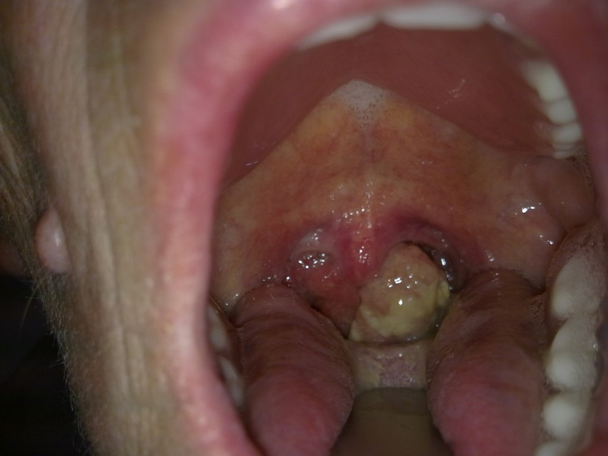
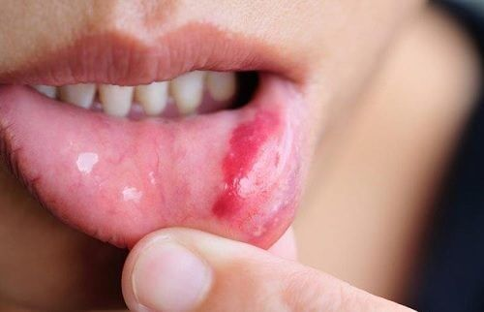
Wpływ zanieczyszczenia powietrza na powstanie nowotworów.
Outdoor air pollution, green space, and cancer incidence in Saxony; a semi-individual cohort study. BMC Public Health; 2018; 18: 715-720.
Wzrost PM₁₀ o 10ug/m³ –
53% wzrost ryzyka raka jamy ustnej i gardła.
52% raka skóry (NMM).
20% rak piersi i prostaty.
Wzrost NO₂.
Podobne trendy lecz mniejsza zależność (7-14%).

Slide 21
Smutna statystyka
prawie 500.000 osób umiera przedwcześnie w Europie z powodu oddychania zanieczyszczonym powietrzem.
W Polsce ta liczba to 44 764 osób, co stanowi około 10% wszystkich przyczyn zgonów w Polsce.
Liczba zgonów z powodu ekspozycji na zanieczyszczenia powietrza jest ok. 10 razy wyższa niż liczba zgonów w wyniku wypadków drogowych.

Slide 22
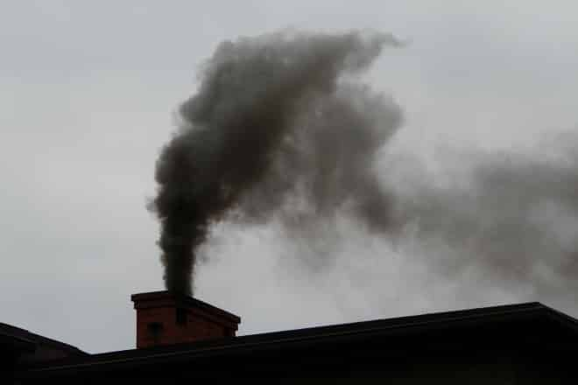
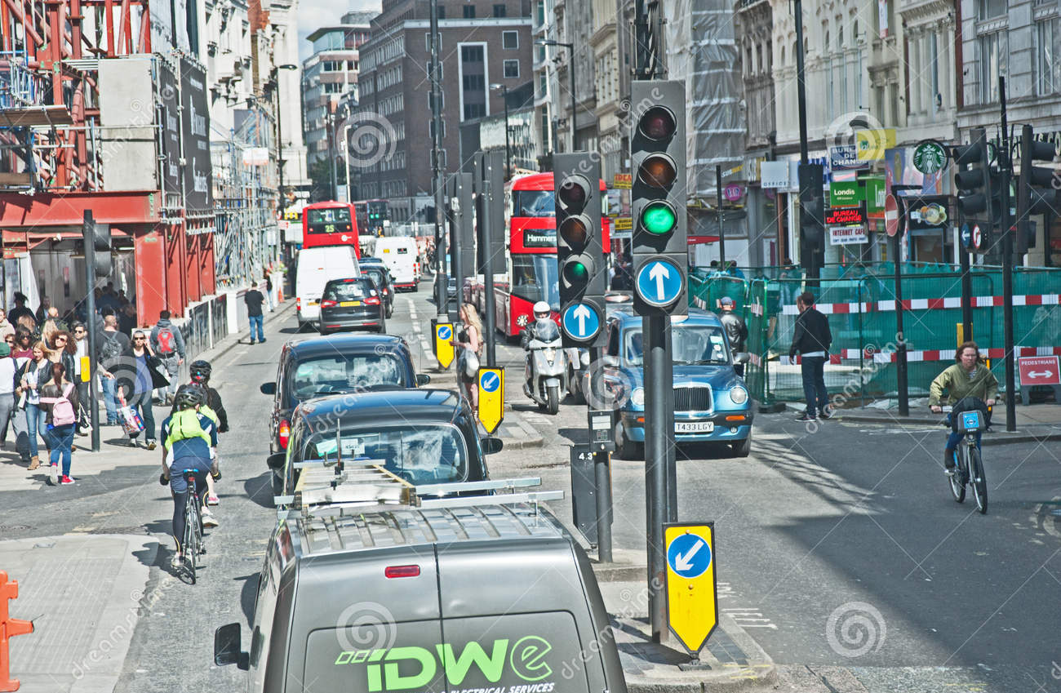
Rekomendacje
Obniżenie emisji:
1. Modernizacja systemów ogrzewania
2. Tramwaj/rower zamiast samochodu
Obniżenie narażenia:
1. świadomość o zagrożeniach
2. unikanie aktywności fizycznej w godzinach szczytu
3. rekreacja w parkach – „daleko od szosy”
4. Unikanie ekspozycji przez osoby starsze, chore i dzieci !
!

Slide 23
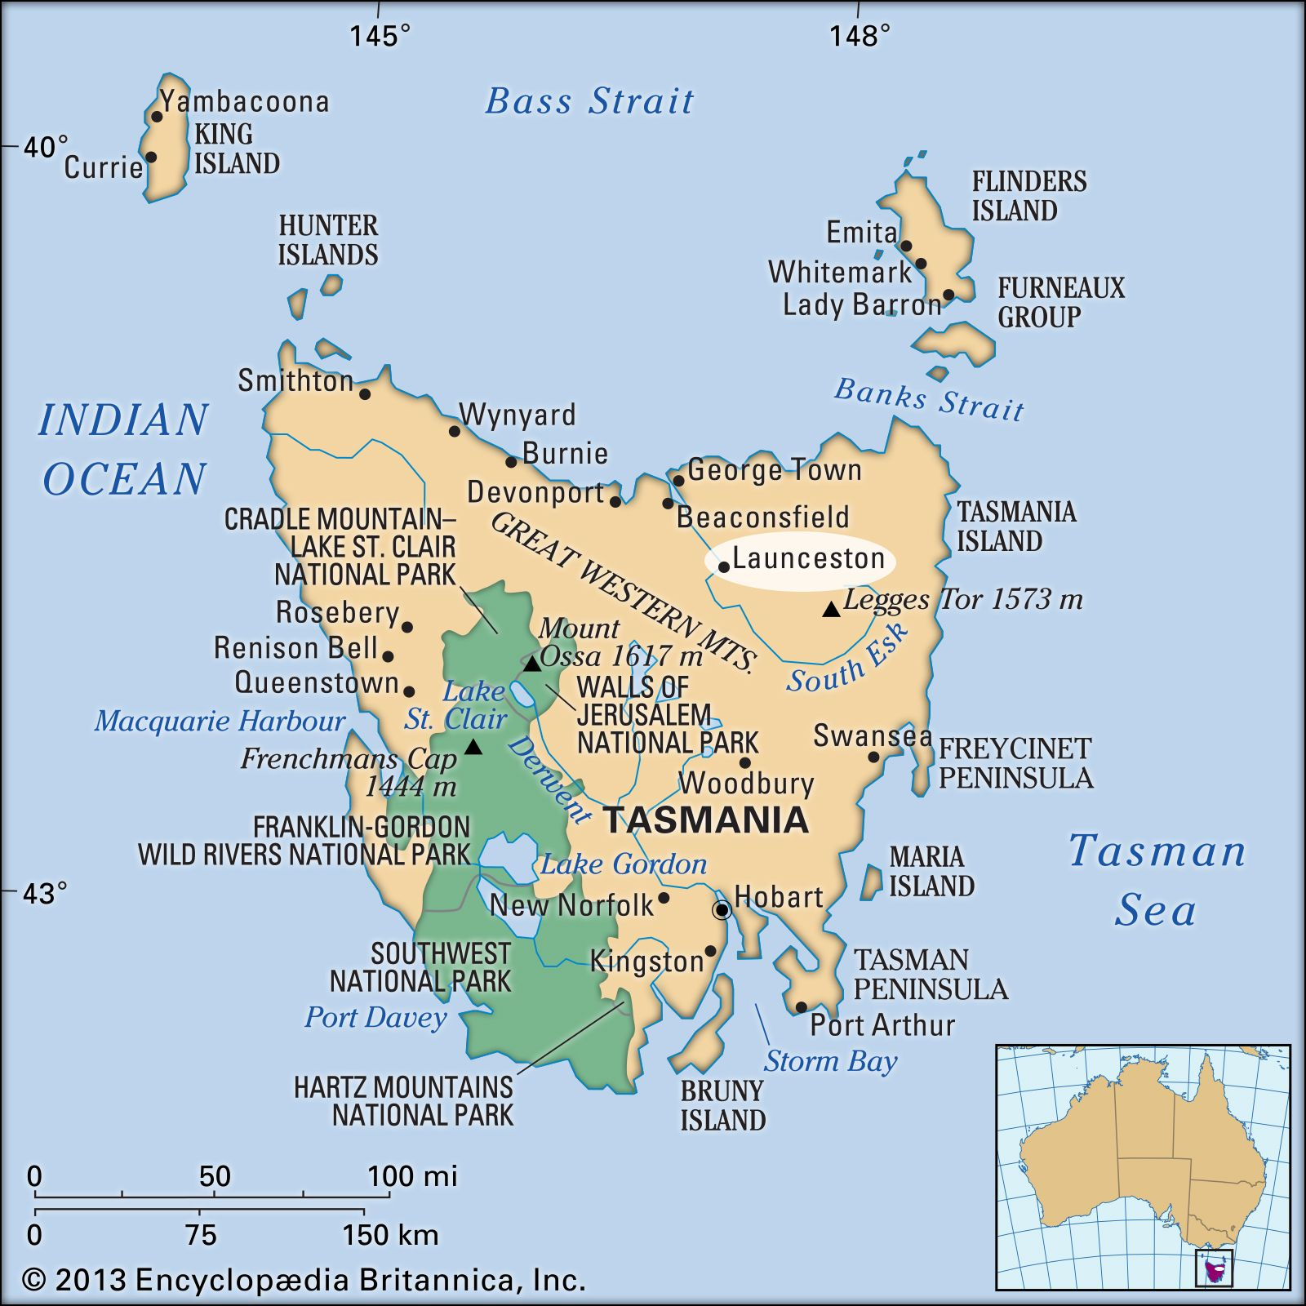
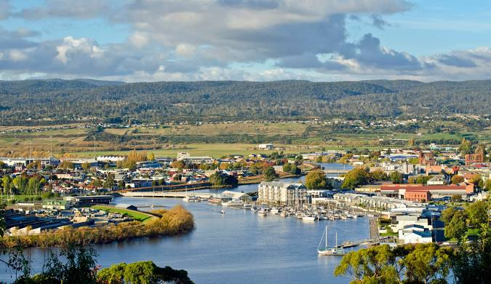
Czy warto coś zmienić ?
W Launceston na tasmanii w 2001r. wprowadzono nowe przepisy o poprawie jakości powietrza. Wskutek tego, w kolejnych 5 latach nastąpiła:
redukcja pyłu PM₁₀ o 38%, PM_{2,5} o 40% co spowodowało
1. spadek ogólnej umieralności o 11,4%,
2. w tym chorób układu krążenia o 17,9% oraz
3. chorób układu oddechowego o 22,8%.
J Am Heart Assoc 2018; May 30.

